Slide 1
Cycle menstruel
&
Huiles essentielles
Joy et Coraline

Slide 2
Présentations

Slide 3
Fermer les yeux et laissez-vous guider...

Slide 4
1
L’hiver - Les menstruations
2
Le printemps - La pré-ovulation
Les 4 phases
du cycle
3
L’été - L’ovulation
4
L’automne - La pré-menstruation

Slide 5
Qu’est-ce qu’une huile essentielle ?
Substance naturelle créé de toutes petites molécules aromatiques à l’origine de l’odeur des plantes.
Les plantes créent ces molécules pour se protéger des températures extrêmes, attirer ou éloigner certains insectes, résister aux attaques microbiennes et subvenir à leurs besoins en période de régime pauvre.
Extraites par distillation à la vapeur (ou par expression).
Il faut beaucoup de quantité d’une plante pour obtenir un peu d’huile essentielle.
Les huiles essentielles pures sont donc extrèment précieuses !

Slide 6
Pourquoi

Slide 7
Pourquoi
Pureté
Efficacité
Éthique
Purs extraits de plantes
Pas d’additifs
Transparence des analyses
Normes CPTG
source to you
Faible quantité à utiliser pour une grande efficacité.
Une goutte à la fois
Respect environnement plante
Respect, valorisation des producteurs et conseiller.e.s
Healing Hands foundation

Slide 8
Les principes de précautions
HE photosensibilisantes : réaction cutanée si la peau est exposée au soleil (agrumes, cannelle, gingembre).
HE dermocaustiques : Toujours diluer dans de l’huile végétale avant d’être appliquée sur la peau (cannelle, clou de girofle, thym, origan, géranium, cumin, cassia, citronnelle).
HE à ne jamais ingérer en interne (Thuya, Cerdawood, Cyprès, Douglas Fir (Sapin de Douglas), Eucalyptus, SpiKenard (Nard), White Fir (Sapin Blanc), Vetiver).
HE toxiques pour le foie, à haute dose ou usage prolongé (cannelle, clou girofle, coriandre,origan, muscade,romarin, sarriette, sauge, thym).
Jamais dans les orifices ! Si contact avec les yeux, appliquer de l‘huile végétale.
Pour tout problème de santé, consulter votre médecin avant utilisation.
iij

Slide 9
L’hiver intérieur
Les menstruations
(les lunes)

Slide 10
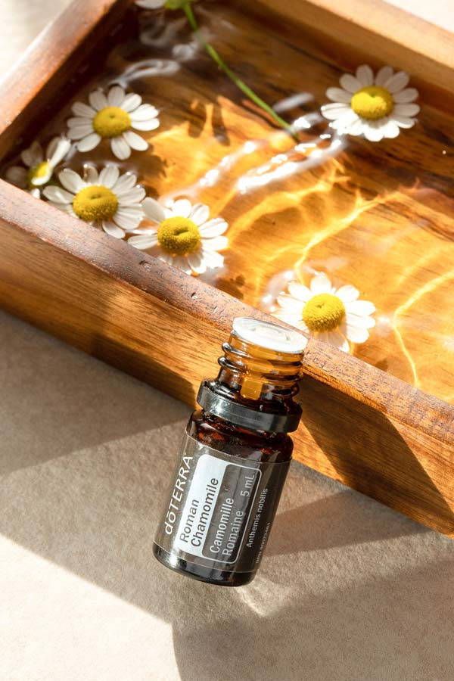
L’hiver intérieur -
lunes/menstruations
Qu’ai-je envie de lâcher, de laisser partir ?
Phase d’introspection
Besoins
Energie de la femme sage, de la sorcière.
Ralentissement, intériorité.
Elimination de la muqueuse utérine.
Laisser partir l’ancien, s’en détacher.
S’octroyer un moment de retraite intérieure.
Faire le point, faire le tri.
Se relier à plus grand que soi.
Impermanence des choses : deuil-renaissance
Posture de l’enfant.
Tisane de framboisiers et d’ortie.
Massage du sacrum.
Rester au chaud.
Même si ce n’est pas facile, autorisez-vous à ralentir et à être introvertie = nécessaire pour le reste du cycle !

Slide 11
L’hiver intérieur -
lunes/menstruations
Les huiles essentielles
Camomille romaine
Copaiba
Copaifera
Anthemis nobilis
anti-inflammatoire
régénérante, cicatrisante & assaisinnante, antiseptique & antibactérienne,
antioxydante, analgésique, fongicide
agit comme un décontractant musculaire
contient des phytocannabinoides (CB2) a donc un effet similaire au CBD sans l’effet psychotrope lié à la THC.
Sur le bas ventre, derrière la nuque ou au palais.
Utilisée en aromathérapie comme remède nervin et calmant,
comme remède carminatif ou antispasmodique pour soulager les inconforts digestifs ou liées aux menstrues.
Sur le bas ventre ou sur les reins.

Slide 12
Le printemps
La pré-ovulation

Slide 13
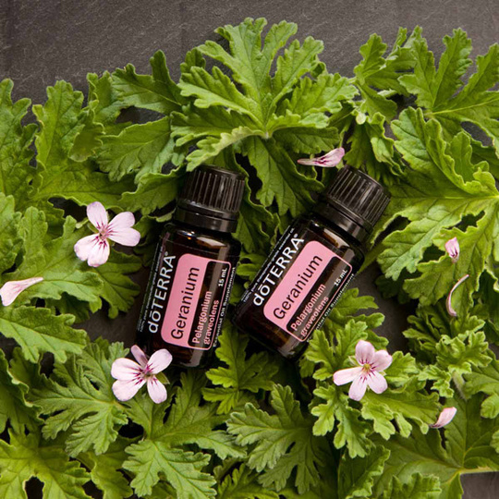
Le Printemps - Pré-Ovulation
“J’ai confiance en ma propre métamorphose, croissance et transformation”
Que souhaites-tu accueillir dans ta vie ?
Phase folliculaire
Besoins
6 au 13ème jours - sang cesse de couler
Fertilité augmente (oestrogènes + hormones folliculo-stimulantes)
Glaire cervicale augmente
Energie Yang : abondante & vivifiante
Elément Air - L’enfant
Lune croissante
Renaissance
Connection aux rêves les plus profonds planter intentions
Socialisation - investir/entretenir les relations
Nouveaux projets
Aliments crus, légers, rafraîchissants
Tisane thym, fenouil, basilic sacré...
Amusement, aventure, action, Ustrasana

Slide 14
Le Printemps - Pré-Ovulation
DDR Prime
Hope
Encens, orange sauvage, litsée, citronnelle, thym, sariette, clou de girofle, niaouli
Antioxydant - Aide les cellules et favorise un cycle cellulaire sain
Transformation personnelle - cycle de vie/mort
Aide à libérer ce qu’on ne veut plus.
En diffusion, dilué sur la zone dont vous ressentez le besoin
Fondation healing heads
Bergamotte, ylang-ylang, encens, absolu de gousse de vanille
Apporte de la lumière dans le sombre.
Révèle la vérité, donne de l’optimisme
Appliquer sur le coeur, la nuque, poignets ou sous les pieds selon le moment/besoin

Slide 15
Le Printemps - Pré-Ovulation
Géranium
Anti-inflammatoire, antidépressif, antibactérien, régénérant...
Favorise l’ouverture à l’autre, à la connexion humaine
Facilite la confiance
Masser au niveau du coeur, nombril, utérus (toujours le diluer dans de l’huile végétale)

Slide 16
L’été intérieur
L’ovulation

Slide 17
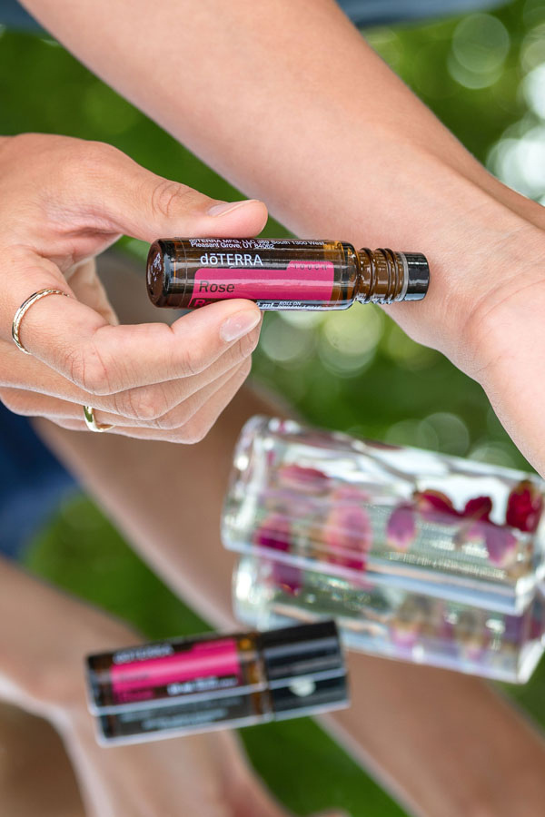
L’été intérieur -
Ovulation
Je dis “oui” à la vie !
Phase de rayonnement
Besoins
Energie de la mère, de la guide.
Epanouissement, ouverture, accueil.
Réalisation, plénitude abondance.
Envie de prendre soin des autres,
de contribuer au monde.
Moment idéale pour prendre des décisions, dévoiler mes projets au grand jour,
gérer des situations conflictuelles.
Posture de l’arbre.
Rester bien ancrée pour donner sans s’épuiser.
Tisane de rose et de trèfle rouge.

Slide 18
L’été intérieur -
Ovulation
Les huiles essentielles
Rose
Arise
Rosa damascena
Pamplemousse, Citron, Mélisse, Sapin de Sibérie
Permet de rétablir le niveau d'hydratation de la peau pour lui redonner toute sa beauté.
Atténue les imperfections de la peau.
Pour un teint lisse
Application locale ou sur les poignets.
Ce mélange dynamique propose une association revigorante d’huiles essentielles.
Favorise un sentiment de joie, de clarté.
Apporte soutien et courage face aux défis.
Appliquez aux tempes, aux poignets et à la nuque.

Slide 19
L’automne
La pré-menstruation

Slide 20
L’Automne - Pré-Menstruation
“J’honore mes limites et mes envies de dire non”
Comment t’honores-tu ?
Phase lutéale
Besoins
22 au 28ème jour
Nettoyage intérieur
Chute oestrogènes + montée progestérone
Endomètre s’épaissit, émotions ++, ventre se relâche
Energie Yin - Élément Terre - Sauvage
Lune décroissante - Mort symbolique
+ de lenteur, repos, temps seule
Retour vers soi - conscience interne
Accueillir, Honorer émotions
Poser limites - Ancrage - se prioriser
Renforcement corps/muscles,
Posture de yoga Dandasana
Aliments chauds
Tisane gingembre, cannelle, lavande

Slide 21
L’Automne - Pré-Menstruation
On Guard
Balance
Orange sauvage, clou de girofle, écorce cannelle, eucalyptus, romarin
Protection contre les bactéries, influences négatives et personnalités dominatrices.
Renforce le soi intérieur, donne la force de dire “non”.
Sur l’intérieur des poignets ou derrière les oreilles (toujours diluer dans de l’huile végétale)
Epicéa, bois de Hô, tanaisie annuelle, encens, camomille bleue, osmanthe
Renforce la connexion avec le bas du corps, de la terre.
Nous apprend à ancrer notre énergie et à manifester notre vision avec patience
Sous les pieds matin et soir.
Dès qu’il y a une émotion forte (roll on)

Slide 22
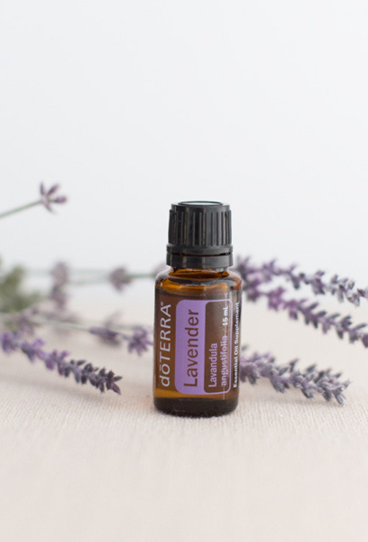
L’Automne - Pré-Menstruation
Lavande
Anti-inflammatoire, antidépressif, antiseptique, antispasmodique...
Encourage à exprimer ses pensées et désirs les plus intimes
Facilite l’expression verbale et calme l’esprit
Derrière les oreilles ou en diffusion pour favoriser un sommeil calme

Slide 23
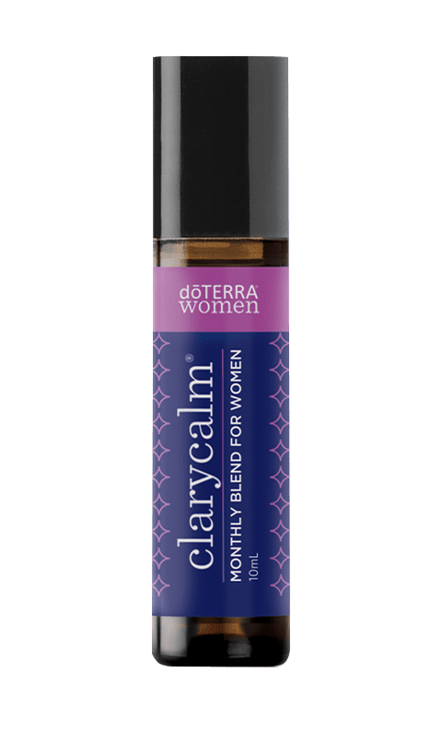
Tout au long du cycle
Accordonons-nous à l’énergie de notre cycle
Chaque femme est différente
chaque cycle est différent.
Clary Calm
Si inflammation, diminuer les aliments inflammatoires : sucre, caféine, alcool, PLV.
Boire régulièrement.
Respirer en conscience.
Sauge sclarée, lavande, bergamote, camomille romaine, bois de cèdre, ylang-ylang, géranium, fenouil, carotte, palmarosa et thiodène
Apaisant, équilibre les hormones et les émotions.
A appliquer sous les bras tous les matins ou sur l’abdomen selon les besoins.
Attention sauge sclarée (pas pma/allaitement/maladie hormonodependante.

Slide 24
Tout au long du cycle
Je tisse mon cycle, je tisse mes rêves
Gamme deep blue
Menthe japonaise, copaïba, menthe bergamote, tea tree, tanaisie bleue, romarin espagnol, anis étoilée, menthe poivrée, eucalyptus, hélichryse, gaultherie, camomille bleue
Anti-inflammatoire, analgésique et antalgique
Appliquer et masser sur la zone douloureuse
Effet chaud/froid

Slide 25
Tout au long du cycle
Je choisis ma vie
Lifelong Vitality Pack
Compléments alimentaires qui permet de réguler des dérèglements hormonaux et apporter au corps tout ce dont il a besoin
Plus d’infos à la masterclass du 8 mai
plantes, carnitine, acide alpha lipoïque, coenzyme Q10 et quercétine
huile de poisson (algues en version vegane), végétaux, vitamines et astaxanthine
vitamines,
minéraux,
plantes et
enzymes

Slide 26
Pourquoi rejoindre
Accompagnement santé personnalisé gratuit à vie avec des suivis réguliers avec votre conseiller.ère
Ebook, masterclass, fiches de suivis de notre équipe en accès libre et gratuit afin de devenir autonome en aromathérapie
Défis suivis en groupe
Accès à une communauté de plus de 400 personnes sur facebook pour poser vos questions

Slide 27
Promos du mois
MetaPwr Advantage = collagène
Gratuit pour toute commande à 200PV ou +
Wild orange = orange sauvage
Gratuit pour
une 1ère commande
à 100PV ou +
Balance
Gratuit pour
une 1ère commande
à 200PV ou +

Slide 28
Questions

Slide 29
Pour aller plus loin
Comment commander ?
Disponibilités
Prise de rdv
Prochaines masterclass :
10 avril : Émotions & HE
8 Mai : Maux gynécologique﻿s & HE
iij
Où nous trouver ?
Sur instagram :
L’équipe @aromapourtous
Joy : @joynaudier
Coraline : @cornalineauxcoquelicots
iij

